Slide 1

Jus 9
Tecnologia Jurídica
Direito, tecnologia, MVP e I.A Generativa Multimodal Jurista
com governança humana e revisão humana
Pitch Deck · Web Summit Rio 2026
Legaltech brasileira em fase de MVP e validação institucional, com presença pública instalável como aplicativo web/PWA, Jus 9 Verde e Laboratório para estudantes.
© Jus 9 Tecnologia Jurídica — software livre, autoria preservada
01

Slide 2

O problema
O Direito ainda é difícil, lento e desigual para muitos públicos
Informação jurídica dispersa, técnica e pouco acessível.
Profissionais lidam com tarefas repetitivas, prazos e documentação fragmentada.
Estudantes e cidadãos precisam de orientação segura, sem substituir profissionais habilitados.
IA no Direito exige governança humana, revisão humana, segurança da informação e respeito às instituições.
Dor central: acesso + confiança + produtividade + segurança
© Jus 9 Tecnologia Jurídica — software livre, autoria preservada
02

Slide 3

A solução Jus 9
Um ecossistema jurídico, tecnológico, educativo e social
A Jus 9 integra Direito, tecnologia e inteligência artificial em uma arquitetura de produtos, conteúdos, governança e serviços para apoiar o meio jurídico, a educação e a validação institucional.
01
02
03
I.A Generativa Multimodal Jurista
DAJ, MVP e documentação acessível
Governança humana, revisão e segurança
Princípio: a IA apoia; humanos revisam, decidem e respondem
© Jus 9 Tecnologia Jurídica — software livre, autoria preservada
03

Slide 4

Produto e MVP
MVP principal, demos e portas de entrada públicas
MVP principal
Advogado / Defensor Público; DAJ, Agenda, Documentos, Workspace e IA Profissional demonstrativa
13 demos por perfil
prévia para professor, estudante, cidadão, perito, investidor, escritórios, empresas, órgãos públicos e carreiras jurídicas
App web / PWA
presença pública instalável no celular para demonstrar o ecossistema a parceiros e investidores
Jus 9 Verde
Braço Forte Social: educação, comunidade, sustentabilidade e Charlie Echo Social
Laboratório
espaço de estudantes e acadêmicos; primeira missão: publicar um Olá, Mundo
Status: MVP em validação institucional; demos não recebem dados reais
© Jus 9 Tecnologia Jurídica — software livre, autoria preservada
04

Slide 5

Públicos e mercado
Do estudante ao profissional jurídico, com braço social
A Jus 9 nasce para servir o meio jurídico e públicos adjacentes: estudantes, advogados, defensores, professores, juristas, instituições, empresas, pesquisadores e cidadãos que precisam entender o Direito com segurança.
Jurídico
Educação
Cidadania
B2B/B2G
advogados, defensores, escritórios e equipes
estudantes, professores, cursos e Laboratório
acesso à informação responsável e Jus 9 Verde
parceiros, eventos, instituições e investidores
Mercado amplo: Legaltech + Edtech + IA responsável + impacto social
© Jus 9 Tecnologia Jurídica — software livre, autoria preservada
05

Slide 6
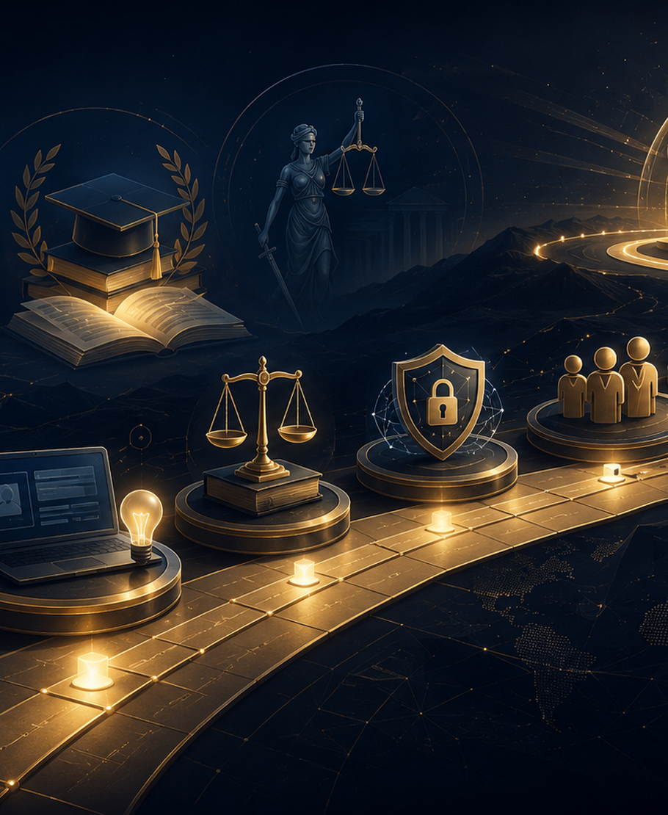
Modelo de negócio
Receitas por camadas, com entrada pública e expansão premium
Conteúdo público e gratuito para reputação, educação e impacto social.
Produtos digitais, cursos, documentos, templates e materiais premium.
Serviços B2B: implantação, consultoria, documentação, governança de IA e pilotos.
Parcerias com eventos, instituições, escritórios, empresas, editoras e investidores.
Caminho inicial: validação, pilotos e métricas antes da escala.
Receita atual: pre-revenue · estágio: pre-seed / validação
© Jus 9 Tecnologia Jurídica — software livre, autoria preservada
06

Slide 7
Diferenciais
Tecnologia com identidade, Direito, autoria e governança desde a origem
A Jus 9 não se posiciona apenas como uma ferramenta. O projeto nasce como ecossistema com marca, documentação, governança, educação, autoria preservada, braço social, laboratório e uso responsável de IA.
Governança humana como requisito de confiança.
I.A Generativa Multimodal Jurista com limites claros e revisão humana.
Presença pública instalável como aplicativo web/PWA.
Jus 9 Verde como Braço Forte Social.
Laboratório com primeiros projetos de estudantes.
Arquitetura preparada para múltiplos sites, produtos e públicos.
Diferencial: confiança antes da escala
© Jus 9 Tecnologia Jurídica — software livre, autoria preservada
07

Slide 8
Estágio atual
Base pública pronta para validação no Web Summit
Empresa
Jus 9 Tecnologia Jurídica; visão amadurecida desde 2012, ano de nascimento como MEI
Produto
MVP Advogado / Defensor Público e 13 prévias demonstrativas por perfil
Marca
sites públicos, PWA instalável, Jus 9 Verde, Laboratório e narrativa institucional
Conteúdo
livros, aulas, documentação, materiais públicos e documentos para parceiros
Captação
pre-seed; busca validação, mentoria, parceiros e investidores alinhados
Receita
pre-revenue; foco em validação, pilotos e preparação de métricas
© Jus 9 Tecnologia Jurídica — software livre, autoria preservada
08

Slide 9

Roadmap
Da validação à escala
2026
MVP+
Pilotos
Escala
Web Summit, validação, documentos públicos, PWA e QR Codes
MVP Advogado, IA Profissional demonstrativa e 13 demos por perfil
escritórios, cursos, instituições, parceiros sociais e investidores
assinaturas, produtos digitais, governança de IA e pilotos medidos
Meta de curto prazo: transformar a presença no evento em validação concreta, conversas com investidores, primeiras parcerias estratégicas e feedback para o MVP.
Foco: demonstrar, aprender rápido, medir, ajustar e crescer
© Jus 9 Tecnologia Jurídica — software livre, autoria preservada
09

Slide 10
O que buscamos
Investidores, parceiros e validação estratégica
Conversas com investidores pre-seed alinhados a legaltech, IA responsável e impacto social.
Parcerias com escritórios, cursos, instituições, eventos, empresas e apoiadores.
Mentoria em produto, métricas, go-to-market, segurança, privacidade e escala.
Clientes-piloto para validar casos de uso e gerar tração real.
Apoio para documentos públicos, QR Codes, PWA, Web Summit e próximos pilotos.
Pedido inicial: relacionamento, validação, mentoria e captação a definir
© Jus 9 Tecnologia Jurídica — software livre, autoria preservada
10

Slide 11
Jus 9 Tecnologia Jurídica
O futuro é justo quando tecnologia, responsabilidade e revisão humana caminham juntas.
Contato: Clovis Mariano da Costa · Fundador
Web Summit Rio 2026 · Legaltech brasileira · Fase MVP / Pre-seed
MVPs: https://jus9tecnologia.com.br/mvp.html#demos-jus9
App web: https://jus9tecnologia.com.br/instalar-app.html
Investimentos: https://investimentos.jus9tecnologia.com.br/web-summit
© Jus 9 Tecnologia Jurídica — autoria preservada
© Jus 9 Tecnologia Jurídica — software livre, autoria preservada
11

